Slide 1
Урок музыки в 6 классе по теме: «Старинной песни мир». Песни Франца Шуберта.
Прыткова Лариса Александровна
учитель музыки высшей категории
МБОУ «СОШ №45 г. Челябинска»

Slide 2
Серенада №4 (вокальный цикл «Лебединая песнь») Франц Петер Шуберт 1797 - 1828 (Австрия)

Slide 4
Ф.П. Шуберт за фортепиано.
Встречи с любителями музыки в г. Вена называли шубертиады.

Slide 5
Выразительность
Изобразительность
Сходство
Контраст интонаций
Развитие образа
1. Спой интонацию вступления. 2. Можно ли определить характер всего произведения по этой интонации? 3. Что в ней заключено: покой умиротворение или волнение, тревога, напряжение?
4. Сыграй ритм сопровождения на воображаемой фортепианной клавиатуре.
5. Какие черты музыкального образа раскрывает характер аккомпанемента?
6. Во время слушания обрати внимание на выразительность и изобразительность, приёмы развития музыки.

Slide 6
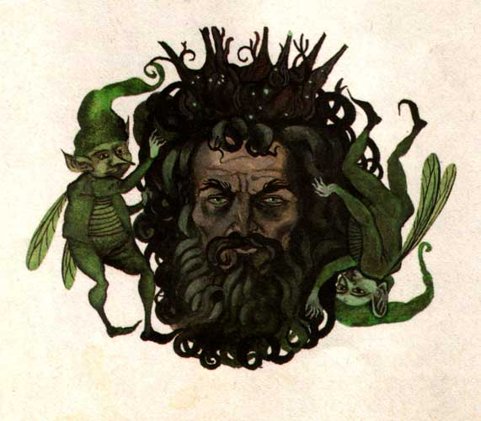

Slide 9
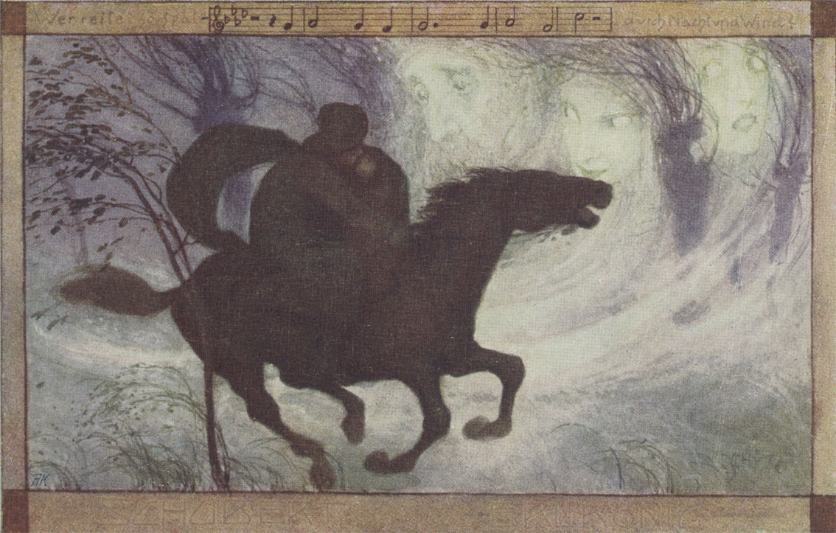
Напой по нотной записи интонации ребёнка, отца, лесного царя.
Чем отличаются интонации каждого действующего лица?
Проследи, как они развиваются и взаимодействуют, как сливаются в единое целое слово и музыка.

Slide 11
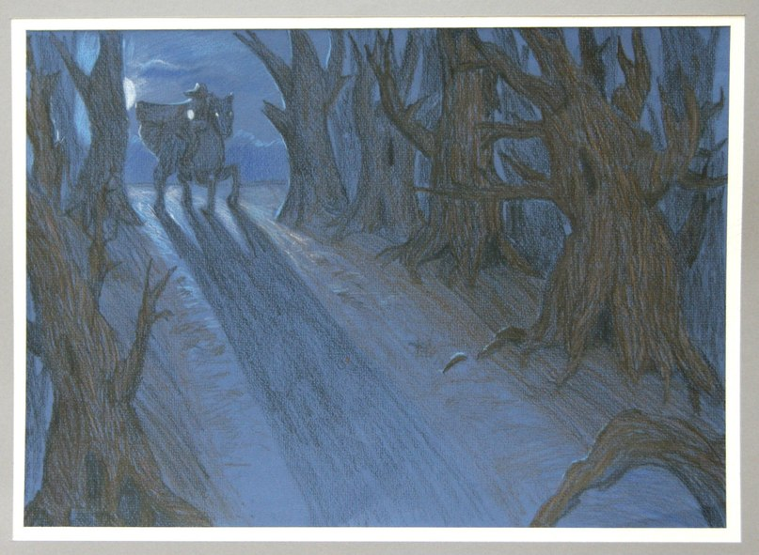
Есть ли пейзажные зарисовки в поэтической балладе Гёте (Жуковского) и в музыкальной балладе Шуберта? (сравни).

Slide 13
Рефлексия: Сравнить язык трёх произведений искусства (литературный, музыкальный, изобразительный) по созданию драматически напряжённого образа (по рядам, по группам):
Виды искусств | Литература | Музыка | ИЗО
Средства выразитель ности (характер, интонации, содержа ние, действую щие лица, темп, тембр, колорит, фон.

Slide 14
Рефлексия: вывести определение вокальной баллады.
Оскар Фельцман «Огромное небо» –
показ песни.

